Slide 1
CRAXweb: Web Testing and Attacks through “QEMU” in S2E
Shih-Kun Huang
National Chiao Tung University
Hsinchu, Taiwan
skhuang@cs.nctu.edu.tw

Slide 2
Motivation
Symbolic Execution is effective to crash applications
Catchconv, Bitfuzz, Taintscope, and Ardilla (PHP)
Should be effective for Web Testing
Symbolic Execution can also automate exploit generation process
AEG, MAYHEM, CRAX
Should be feasible to automate Web Attack (exploit) generation

Slide 3
How Effective of Automatic Exploit Generation for non-web applications
Mplayer (1.5MLOC) (CVE-2008-0630)
MPlayer 1.0rc2 and SVN before r25823
3.6 seconds
Microsoft Office Word (CVE-2012-0158)
Microsoft Office < 2010
216 seconds
Nginx (CVE-2013-2028)
nginx 1.3.9/1.4.0 stack buffer overflow
8 seconds

Slide 4
Problems of Symbolic Web Testing and Attacks
Hard to Implement Symbolic Execution Platform for Web
MIT’s Ardilla not in public and only for PHP
Various number of Web platforms: PHP, JSP, Python, Perl, Ruby, ASP
Variety of Attack Methods
Non-web attacks: stack, heap, format, integer, uninitialized uses, race,…
OWASP top attacks: injection, XSS, CSRF,…

Slide 5
Web Platform Independent Testing
(PHP,JSP,ASP,NodeJS,Python,Ruby,…) symbolic execution engine ?
QEMU–based symbolic execution engine -> S2E
Issues
Performance should be the primary consideration
Will symbolic semantics be preserved ? Across between Web semantics and llvm semantics.

Slide 6
Attack Independent Exploit Generation
Taint Analysis
Input tainted operations
Symbolic Continuations (what to do next ?)
Symbolic program counter (Symbolic EIP)
Where the EIP points to
Symbolic SQL query
Where the SQL commands run
Symbolic HTML response
Where the Javascript executes
Symbolic command argument
Where the shell commands run

Slide 7
The power of Symbolic Computation
Symbolic Execution
Generating Testing input, following all feasible branches
Concolic Execution
Generating Testing input, following a concrete input path and the associated branches
Exploit Generation
Generating Exploit input, following a concrete Crash/Anomaly input path and branch to the associated “shell code”
Path Constraint generated by the crash input
Constraints of Symbolic “continuations” branching to the shell code

Slide 8

Symbolic Execution
Explore every possible path of a program
Record path information in path constraint
Path constraint 1
Symbolic input
A program
Path constraint 2
Path constraint 3
Notes:
Symbolic execution 是一種探索程式所有可能執行路徑的一種方式
他的方法是給程式一個 Symbolic input，他是一個變數，那有使用到 symbolic input 的變數也會變成一個 Symbolic 變數
當有 Symbolic 變數碰到判斷式的時候會分成兩條路徑，一條走判斷式的值為 true 的那條，另一條走判斷式的值為 false 的 path
這些判斷式的真偽值會全部被記起來，稱作 path constraint
這樣一直分支下去就可以探索這個程式全部的可能執行路徑
第一條路徑有一個 path constraint ，第二條路徑會有另一個 path constraint ，以此類推
每條路徑都有一個 path constraint 可以描述他

Slide 9
Concolic Execution
Begin with a random input
Use false path constraint to generate another input case
Input 1
Input 2
Input 3
……
Output1
Output2
Output3
……
Path constraint 1
A program
Path constraint 2
Path constraint 3
Notes:
Concolic execution 則是基於 symbolic execution 的一種變形
解決 Symbolic execution 碰到無窮迴圈會分支出無窮個 path 的問題
如圖， concolic execution 會先產生一個隨機的 input 1，這個 input 1 走完以後會產生一個 path constraint ，
他會根據 這個 path constraint 去產生一個不會和剛剛的 injput1 有一樣執行路徑的 input2
這樣一直執行下去，直到所有的路徑都被走完
就可以找出這個程式的所有可能執行路徑

Slide 10
Exploit Generation
Record the path constraint of the given crash input
Crash Input: x
A program
Output: y
Path constraint
Notes:
Single path concolic execution 和 concolic execution 相似，他的目的只是記錄給定 input 執行路徑的 path constraint 而已

Slide 11
Constraint Solving
Given program output y, constraint solving is the way to generate input x
Unknown input: x
A program
Output: y
Path constraint
Output: y
+
Solve constraint
Value of input x
Path constraint
Notes:
我們的核心方法是基於 Constraint solving 所提出
那 Constraint solving 是什麼呢? 舉例來說，給定 input x ，程式執行之後會產生 output y
那如果已經知道 output 是什麼的話，要怎麼找到 x 的值呢?
Constraint solving 可以幫助我們做到這件事，他利用程式執行過程中所紀錄的 path constraint ，加上 y 的值可以解出 x 的值
那我們來看例子

Slide 12
Constraint Solving
If f(x) = 100, what’s the value of x?
Known output =100
Unknown input: x
Sample code
1 2 3 4 5 6 7 | int f(x){ int y=x+10; if (y >0) return y; else return y; }
Notes:
已知程式 f 的輸出是 100，要怎麼知道他的輸入值 x 呢?

Slide 13
Constraint Solving
If f(x) = 100, what’s the value of x?
Use symbolic execution to get path constraint
Sample code
1 2 3 4 5 6 7 | int f(x){ int y=x+10; if (y >0) return y; else return y; }
 | PC of path 1 | PC of path 2
Path constraint | X+10 > 0 | X+10 <= 0
Notes:
首先我們需要找到 output = 100 的執行路徑
使用 Symbolic execuion 可以找到全部的執行路徑

Slide 14
Constraint Solving
If f(x) = 100, what’s the value of x?
Use symbolic execution to get path constraint
∵ f(x) = y = X+10 = 100 ∴ Add path constraint X + 10 = 100
Known output =100
Sample code
1 2 3 4 5 6 7 | int f(x){ int y=x+10; if (y >0) return y; else return y; }
 | PC of path 1 | PC of path 2
Path constraint | X+10 > 0 | X+10 <= 0
Add constraint from known information | X+10 = 100 | X + 10 = 100
Notes:
然後我們已知 output y =100
因為 Y= x+10，所以可以加上一條限制 y=X+10=100

Slide 15
Constraint Solving
If f(x) = 100, what’s the value of x?
Use symbolic execution to get path constraint
∵ f(x) = y = X+10 = 100 ∴ Add path constraint X + 10 = 100
Solve the constraint
x = 90
Known output =100
Sample code
1 2 3 4 5 6 7 | int f(x){ int y=x+10; if (y >0) return y; else return y; }
input: x=90
 | PC of path 1 | PC of path 2
Path constraint | X+10 > 0 | X+10 <= 0
Add constraint from known information | X+10 = 100 | X + 10 = 100
Constraint solving | X = 90 | No solution
Notes:
接下來解這串數學式，我們可以得到 x 的值等於90

Slide 16
Constraint Solving
What’s the XSS exploit of the given sample code?
 | Sample code
1 2 3 4 5 | <?php $input = $_GET['id']; for($i=0; $i<strlen($input); $i++) echo chr(ord($input[$i])+1); ?>
Notes:
那我們要怎麼樣利用 constraint solving 來產生 exploit 呢?
我們現在有一份 Sample code，希望產生這份 code 的 XSS 攻擊

Slide 17
Constraint Solving
What’s the XSS exploit of the given sample code?
Symbolic request & response
Unknown input (XSS attack)
Known output (an alert script)
 | Sample code
1 2 3 4 5 | <?php $input = $_GET['id']; for($i=0; $i<strlen($input); $i++) echo chr(ord($input[$i])+1); ?>
Notes:
這個程式的 input 是 _GET[id]，經由一連串的執行之後將 output 印在螢幕上
我們可以藉由將 input 設為 Symbolic variable 來找到這個程式執行過程中的 path constraint

Slide 18
Constraint Solving
What’s the XSS exploit of the given sample code?
Symbolic request & response
Add JavaScript code as target character
output = <script>alert(document.cookie)</script>
 | Sample code
1 2 3 4 5 | <?php $input = $_GET['id']; for($i=0; $i<strlen($input); $i++) echo chr(ord($input[$i])+1); ?>
;rbqhos=…
<script>…
Notes:
現在我們設他的 output 是一串 會印出 alert 視窗的 scipt ，想要解出 input 的值，也就是 XSS 的 exploit code

Slide 19
Constraint Solving
What’s the XSS exploit of given sample code?
Symbolic request & response
Add JavaScript code as target character
output = <script>alert(document.cookie)</script>
Solve the constraint
input = ;rbqhos=`kds’cnbtldms-bnnjhd(;,rbqhos=
 | Sample code
1 2 3 4 5 | <?php $input = $_GET['id']; for($i=0; $i<strlen($input); $i++) echo chr(ord($input[$i])+1); ?>
;rbqhos=…
<script>…
Notes:
我們只要將一開始收集到的 path constraint 和 output 的值合在一起求解，就可以得到 XSS exploit code 為 ;rbqhos=…

Slide 20
Path Constraints
Input | Path constraint | Target output | Solved output
input[0] | chr(input[0]+1) | < | ;
input[1] | chr(input[1]+1) | s | r
input[2] | chr(input[2]+1) | c | b
input[3] | chr(input[3]+1) | r | q
input[4] | chr(input[4]+1) | i | h
input[5] | chr(input[5]+1) | p | o
input[6] | chr(input[6]+1) | t | s
input[7] | chr(input[7]+1) | > | =
input[8] | chr(input[8]+1) | a | `
input[9] | chr(input[9]+1) | l | k
… | … | … | …

Slide 21
Exploit Generation of Single URL
This method can check security risk of a single URL
<script>alert(document.cookie)</script>
admin or 1=1--
Notes:
我們可以利用剛剛提出的方法來確認單一 url 是否能夠產生 exploit
我們可以將這種方法套用利用字串注入改變程式執行流程的攻擊上

Slide 22
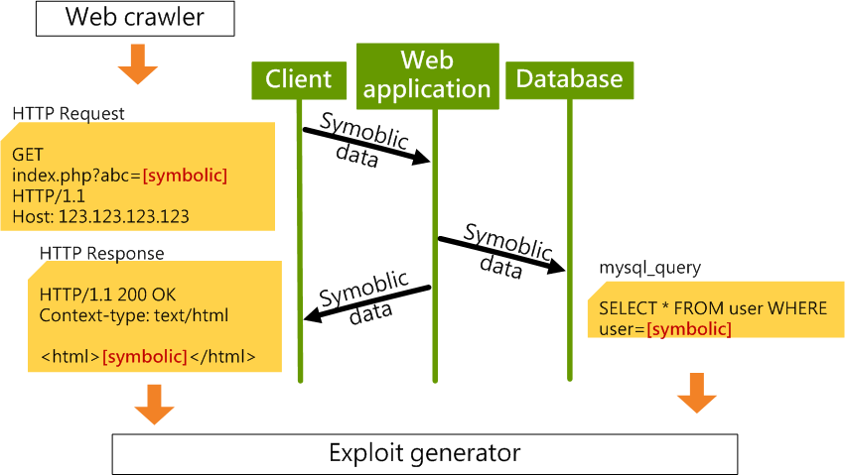
Exploit Generation
Generate exploit of a web application
Notes:
由於網頁應用程式都是由許多的 URL 組成，
為了要檢查整個網頁應用程式，只要利用 Web crawler 找出該應用程式的所有 URL
並且逐一測試是否能產生 exploit 即可

Slide 23


Single Path Concolic Execution
In order to reduce the overhead on symbolic execution
Symbolic execution:
Explore all possible paths
Single path concolic execution:
Only explore the path of the given input
Notes:
使用 constraint solving 來解 exploit 時，其實只要找到 exploit 會經過的那條路徑的 path constraint 就可以
而不用找到所有可能路徑的 path constraint，這樣會耗費很多時間找出之後不會用到的 constraints
左圖，如果找出全部的 path constraint 會找到八條路徑，用 sinple path 的話只需要找一條路徑就好了，時間差了八倍
所以我們可以使用 Single path concolic execution 來減少 exploit generation 的 cost

Slide 24
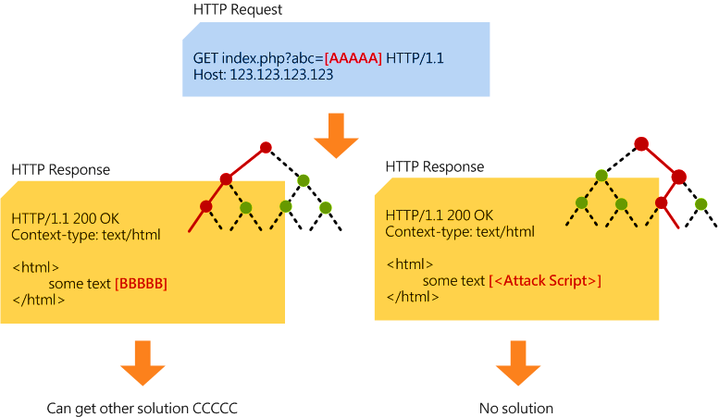
Restriction
Notes:
但是使用 single path concolic execution 會有一些限制
即使這個 URL 本身具有漏洞
然而再給定的固定 input 所找到的 path constraint 和 exploit 的 path constraint 不一樣的時候，無法產生 exploit
當我們希望 output 是 BBBBB 的時候，由於執行路徑相同，可以解出 input CCCCC
但是如果希望 output 是一串 XSS script 的話，由於執行路徑不相同，會沒有辦法解出 exploit

Slide 25
Outline
Introduction
Background
Method
Exploit Generation
System Architecture
Related Work
Evaluation
Conclusion and Future Work
Notes:
那現在我們要進入系統的架構

Slide 26
System Architecture
Symbolic Environment on S²E
CRAXWeb Architecture
CRAX Framework
Detail of CRAXWeb
Web Crawler
Symbolic Request Sender
Symbolic Data Sensor
Exploit Generator
Notes:
在這邊我會先介紹今天要報告的系統，他是基於本實驗室開發的 CRAX 工具而成的
他的名字叫做 CRAX WEb
首先我會介紹這個系統的的 symbolic 環境
以及整體系統的架構
還有 CRAX Framework
那這個 Frame work 叫 CRAX 而不是 CRAX Web ，是因為 CRAX 這個工具有很多分支，有支援 Unix 的 CRAX Unix
CRAX Windows 等等，那這個 Framework 可以套用在所有的 CRAX 工具上，並不是專注於 CRAX Web
接著會深入介紹系統中每個元件的作用

Slide 27

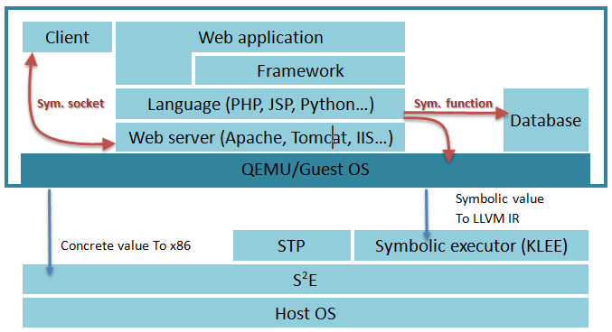
S²E (Selective Symbolic Execution)
Symbolic data sender
Exploit generator
Notes:
CRAX 所使用的 symbolic 環境是一個叫 S2E 的程式
這是 S2E 的架構圖，S2E是一個分析軟體行為的平台，他建置在 QEMU 之上，提供全系統的 symbolic execution 和 concolic execution 的執行環境
QEMU 可以把他想成一個 virtual machine，裡面可以安裝任何需要測試的系統或軟體，所以可以使用 S2E 作跨平台的系統測試
那 CRAX Web 會在這個系統可能會產生 exploit 的地方放置 Symbolic data sensor ，那可以看到說在 web server 和 Database 溝通的地方和 client 都有放
在測試之前需要 QEMU 上安裝網頁伺服器和資料庫還有待測的 application，
測試時 client 會送出 symbolic data 到伺服器上，如果執行過程中可能被攻擊的 Function 有偵測到 symbolic 變數，則會送給 Exploit generator 來試圖解出 exploit

Slide 28
S²E (Selective Symbolic Execution)
For XSS attack
Symbolic data sensor
Symbolic data sender
Exploit generator
Notes:
CRAX 所使用的 symbolic 環境是一個叫 S2E 的程式
這是 S2E 的架構圖，S2E是一個分析軟體行為的平台，他建置在 QEMU 之上，提供全系統的 symbolic execution 和 concolic execution 的執行環境
QEMU 可以把他想成一個 virtual machine，裡面可以安裝任何需要測試的系統或軟體，所以可以使用 S2E 作跨平台的系統測試
那 CRAX Web 會在這個系統可能會產生 exploit 的地方放置 Symbolic data sensor ，那可以看到說在 web server 和 Database 溝通的地方和 client 都有放
在測試之前需要 QEMU 上安裝網頁伺服器和資料庫還有待測的 application，
測試時 client 會送出 symbolic data 到伺服器上，如果執行過程中可能被攻擊的 Function 有偵測到 symbolic 變數，則會送給 Exploit generator 來試圖解出 exploit

Slide 29
S²E (Selective Symbolic Execution)
Symbolic data sensor
Symbolic data sender
For SQL injection attack
Exploit generator
Notes:
CRAX 所使用的 symbolic 環境是一個叫 S2E 的程式
這是 S2E 的架構圖，S2E是一個分析軟體行為的平台，他建置在 QEMU 之上，提供全系統的 symbolic execution 和 concolic execution 的執行環境
QEMU 可以把他想成一個 virtual machine，裡面可以安裝任何需要測試的系統或軟體，所以可以使用 S2E 作跨平台的系統測試
那 CRAX Web 會在這個系統可能會產生 exploit 的地方放置 Symbolic data sensor ，那可以看到說在 web server 和 Database 溝通的地方和 client 都有放
在測試之前需要 QEMU 上安裝網頁伺服器和資料庫還有待測的 application，
測試時 client 會送出 symbolic data 到伺服器上，如果執行過程中可能被攻擊的 Function 有偵測到 symbolic 變數，則會送給 Exploit generator 來試圖解出 exploit

Slide 30
CRAXWeb Architecture
 |  |  |  |  |  |  |  |  |  |  |  |  | Test unit
 |  |  |  |  |  |  |  |  |  | S²E
 |  |  |  |  |  |  |  | QEMU
 |  |  |  |  |  |  | (server)
Web application |  |  |  |  |  |  | Symbolic data sensor | s2e_myop
 |  |  |  |  |  |  | Sym. socket
Web crawler |  |  |  |  | Symbolic request sender | Sym. Socket | Web Server |  |  | Expolit generator |  |  | Report
 |  |  |  |  |  |  | Sym. Socket
 |  |  |  |  |  |  | Symbolic data sensor | s2e_myop |  | STP Solver
 |  |  |  |  |  |  | (client)
Notes:
這張圖是 CRAX Web 的流程圖
首先 CRAW Web 用 Web crawler 找出待測 application 的所有帶有參數的 URL，使用者可以藉由這些 URL 將一些值傳給該 application 執行
找出這些 URL 之後，CRAXWeb 會讓 symbolic request sender 送出帶有 symbolic input 的 HTTP Request 給 server
Server 執行完畢之後把 HTTP Response 丟還給 Client
在這個過程中如果有 symbolic data sensor 偵測到 symbolic 變數，代表這些地方可能會產生 exploit
所以便呼叫 exploit generator 來解 constraint
最後遞交報告

Slide 31
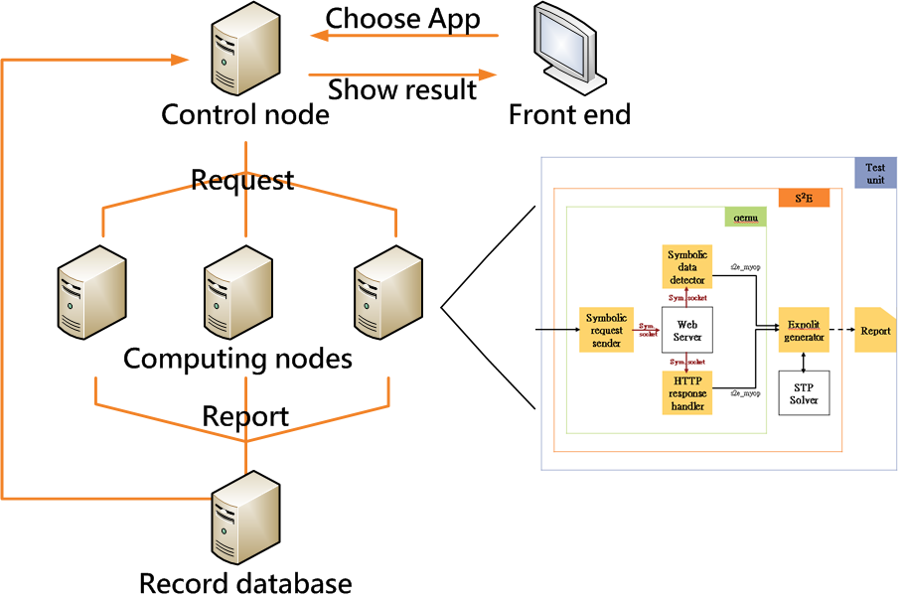
CRAX Framework
Notes:
由於這個架構是一次檢查一個 URL 有沒有問題，那因為一個 Application 可能會有數百個到數千個 URL
如果只用一台電腦跑的話太慢了，希望可以同時有很多電腦來執行這個測試
為了實現這個目的，CRAX 整合了一個中央管控介面
我們可以從前端的網頁介面送出實驗要求，選擇要測試的應用程式
接著網頁就會和 control node 說要開始作那些應用程式的測試
然後 control node 就會把存在資料庫中的待測 URL 送給 computing Node
每個 computing node 上面會佈署著 CRAW Web 的測試環境
測完該筆 URL 之後會把報告傳給記錄報告的 Database
最後把所有的測試報告 show 在前端介面上

Slide 32
Web Crawler
 |  |  |  |  |  |  |  |  |  |  |  |  | Test unit
 |  |  |  |  |  |  |  |  |  | S²E
 |  |  |  |  |  |  |  | QEMU
 |  |  |  |  |  |  | (server)
Web application |  |  |  |  |  |  | Symbolic data sensor | s2e_myop
 |  |  |  |  |  |  | Sym. socket
Web crawler |  |  |  |  | Symbolic request sender | Sym. Socket | Web Server |  |  | Expolit generator |  |  | Report
 |  |  |  |  |  |  | Sym. Socket
 |  |  |  |  |  |  | Symbolic data sensor | s2e_myop |  | STP Solver
 |  |  |  |  |  |  | (client)
Web crawler
Notes:
大致上的架構講完
我現在會詳細介紹裡面每個元件的功能
那我們從 Web crawler 開始

Slide 33
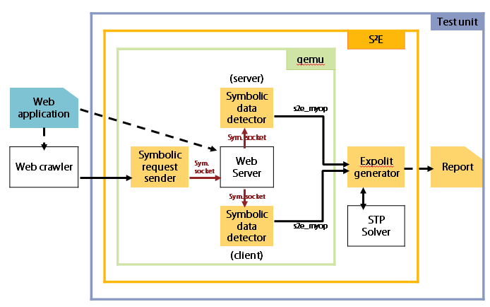
Web Crawler (Burp Suite)
Web application
GET index.php?abc=xxxxx HTTP/1.1
Host: example.com
Web crawler
Database
POST index.php HTTP/1.1
Host: example.com
Content-length: 40
a=xxxx&b=xxx
Notes:
Web crawler 會找出網頁應用程式中的所有連結，
並且把這些 HTTP Request 存進資料庫裡備用

Slide 34
Symbolic Request Sender
 |  |  |  |  |  |  |  |  |  |  |  |  | Test unit
 |  |  |  |  |  |  |  |  |  | S²E
 |  |  |  |  |  |  |  | QEMU
 |  |  |  |  |  |  | (server)
Web application |  |  |  |  |  |  | Symbolic data sensor | s2e_myop
 |  |  |  |  |  |  | Sym. socket
Web crawler |  |  |  |  | Symbolic request sender | Sym. Socket | Web Server |  |  | Expolit generator |  |  | Report
 |  |  |  |  |  |  | Sym. Socket
 |  |  |  |  |  |  | Symbolic data sensor | s2e_myop |  | STP Solver
 |  |  |  |  |  |  | (client)
Symbolic request sender
Notes:
得到待測 URL 之後，接下來就交給 Symbolic data sender 來處理

Slide 35
Symbolic Data Sender
Web crawler
Database
1. Experiment request
Symbolic data sender
Control node
2. Experiment response
Web application
Notes:
Symbolic data sender 會向 control node 發出現在要做實驗的要求
接著 comtrol node 就從 DB 中取出要測試的 HTTP Request 給 symbolic data sender
Symbolic data sender 會把 HTTP Request 中指定的部位換成 Symbolic data 之後送給 Web server

Slide 36
Symbolic Data Sensor
 |  |  |  |  |  |  |  |  |  |  |  |  | Test unit
 |  |  |  |  |  |  |  |  |  | S²E
 |  |  |  |  |  |  |  | QEMU
 |  |  |  |  |  |  | (server)
Web application |  |  |  |  |  |  | Symbolic data sensor | s2e_myop
 |  |  |  |  |  |  | Sym. socket
Web crawler |  |  |  |  | Symbolic request sender | Sym. Socket | Web Server |  |  | Expolit generator |  |  | Report
 |  |  |  |  |  |  | Sym. Socket
 |  |  |  |  |  |  | Symbolic data sensor | s2e_myop |  | STP Solver
 |  |  |  |  |  |  | (client)
Symbolic data sensor
Symbolic data sensor
Notes:
接下來是 Symbolic data sensor
這個元件會佈署在可能被攻擊的 function 內
例如可以佈署在網頁伺服器和資料庫之間溝通的 function 中，以便攔截 SQL 查詢來分析

Slide 37
Symbolic Data Sensor
Sensitive data
Symbolic data sensor
Exploit generator
If it is a symbolic data,
The sensor can call exploit generator
Web security issues | Sensor location
XSS | HTTP Response
SQL injection | mysql_query()
… | …
Notes:
Symbolic data sensor ，這是一個很小的元件
他的功能是偵測輸入的資料是否為 symbolic
如果是的話，代表這個資料可以被輸入值所影響
Symbolic data sensor 就會把這個字串和一些必要資訊送給 Exploit generator ，讓他分析看看能不能解出 Exploit

Slide 38
Other Web Security issues | Sensor location
 | PHP | Python
Remote file Inclusion | include(), include_once() … | include(), require()…
Directory traversal | fopen(), file() … | open()…
Command injection | system(), file()… | system(), exec()…
Code Injection | eval()… | eval()…
File upload | move_uploaded_file(), rename(), … | open()…

Slide 39
Exploit Generator
 |  |  |  |  |  |  |  |  |  |  |  |  | Test unit
 |  |  |  |  |  |  |  |  |  | S²E
 |  |  |  |  |  |  |  | QEMU
 |  |  |  |  |  |  | (server)
Web application |  |  |  |  |  |  | Symbolic data sensor | s2e_myop
 |  |  |  |  |  |  | Sym. socket
Web crawler |  |  |  |  | Symbolic request sender | Sym. Socket | Web Server |  |  | Expolit generator |  |  | Report
 |  |  |  |  |  |  | Sym. Socket
 |  |  |  |  |  |  | Symbolic data sensor | s2e_myop |  | STP Solver
 |  |  |  |  |  |  | (client)
Exploit generator
Notes:
Symbolic data sensor 偵測到 Symbolic data 之後會交給 exploit generator 處理

Slide 40
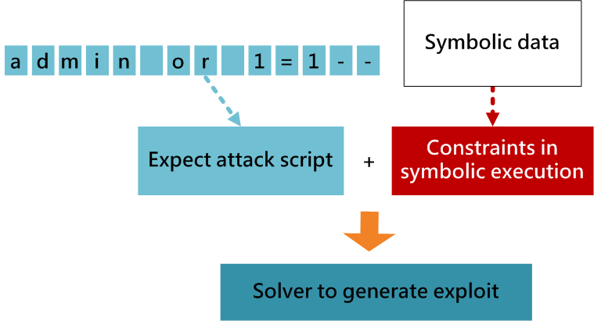
Exploit Generator
Notes:
這個元件會接收 Symbolic data sensor 中的 symoblic data，拿出裡面的 path constraint
並且加上 attack script ，利用 constraint solving 解出 exploit

Slide 41
Exploit Generator
SELECT * FROM user WHERE user=[symbolic] ……
symbolic
 | Sample code
1 2 3 4 5 | <?php $input = base64_decode($_GET[‘user']); mysql_query(“SELECT * FROM user WHERE user=”. $input); ?>
... x.php?user=YWRtaW4gb3Ig...
Notes:
舉例來說，現在 mysql_query 把偵測到的 symbolic data 丟給 exploit generator
由 sample code 得知這串 input 是加密過的
所以 exploit generator 會解出 exploit 為 YWRta… 這串經過 base64 加密的代碼

Slide 42
Outline
Introduction
Background
Method
Related Work
Evaluation
Conclusion and Future Work
Notes:
比較完各個系統，接下來這個部分會講解我的實驗結果

Slide 43
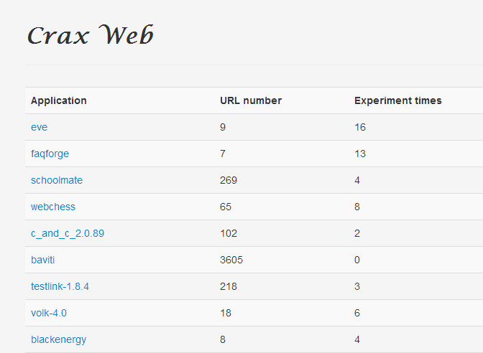
Front End Interface
Notes:
這邊可以選擇要測的 application
這些程式已經事先建置好環境，這邊只是一個方便操作的介面而已

Slide 44
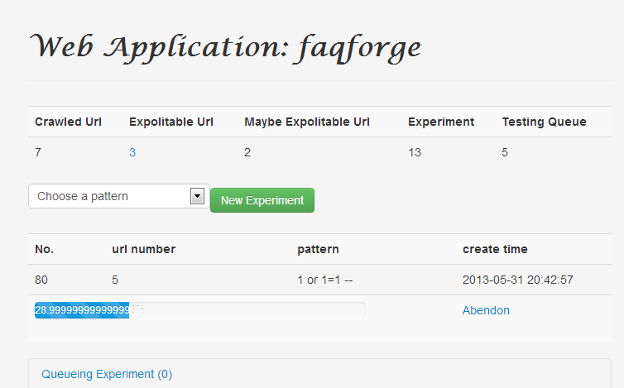
Front End Interface
Notes:
接下來這是實驗的畫面
當按下畫面中 New Eexperiment 時，這個實驗所需要的 HTTP Request 們就會被放到實驗的 Queue 中
那這些 URL 都是之前 Web crawler 抓出來的

Slide 45
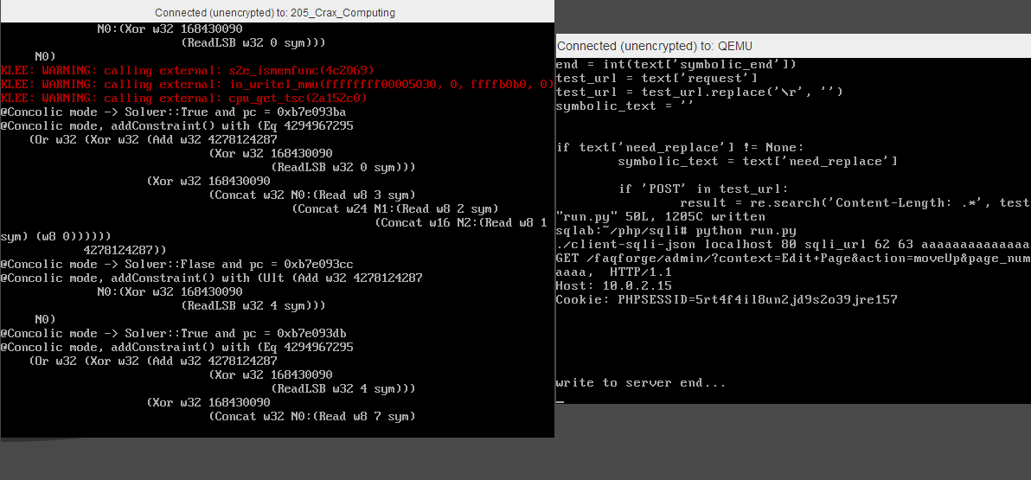
Experiment Monitor
Guest QEMU
CRAX Web
Notes:
接著這些 URL 就會被送到 symbolic data sender 送給 web server 執行
我們可以透過 VNC 來觀測實驗的進行
那我們可以在右邊看到說在 QEMU 裡面的 symbolic data sender 已經送出給 Web server 了
左邊則是正在收集執行中的 path cohnstraint ，之後如果有 symbolic data sensor 偵測到 symbolic data 的話就會開始解 path constraint
這邊執行完畢以後會把報告上傳到 Database 中

Slide 46
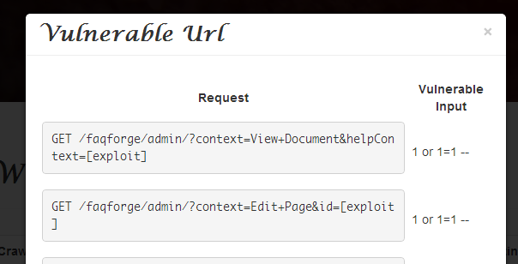
Generated Exploit
Notes:
接著我們就可以直接從網頁介面上來看到底那些 URL 有漏洞，對應的 Exploit 又是哪些
我們可以看到說 這邊這個 page 的 id 參數這邊存在 SQL Injection 漏洞
那我們待會就可以來驗證他

Slide 47
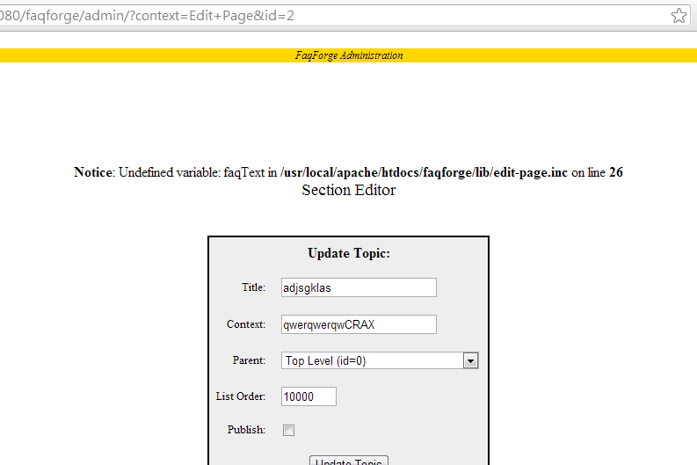
Exploit Validation
Notes:
那我們就打開選定的 application ，並且開啟上一頁那邊找到的有漏洞的 URL
那這是一個修正公告的 page，選 id =2 的話會選出一則需要修正的 topic
藍色的框框會看到他選出的 topic 長這樣

Slide 48
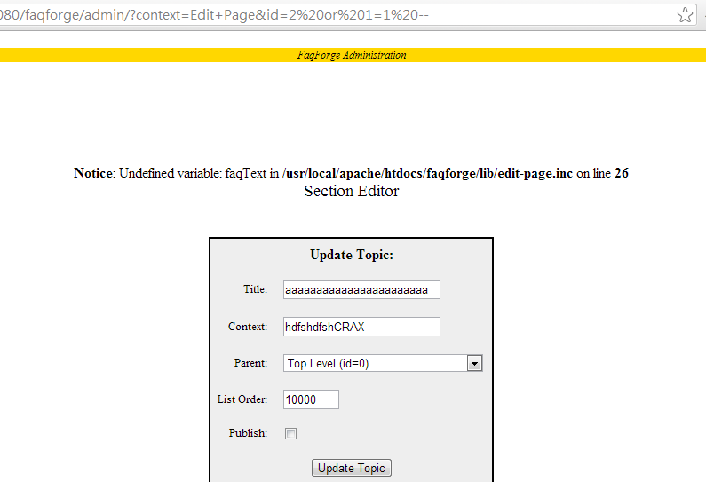
Exploit Validation
Notes:
那我們把 id 改成剛剛產生的 exploit，可以發現說因為 1=1 為恆等式
他會選出所有的 topic，但是通常只會印出第一筆
所以我們可以看到藍色框框中的 topic 改變了
這證明這是個可以被 exploit 的漏洞

Slide 49
Evaluation for Web platform independence
Test case ~= echo(“A”x50)
OT >= 12hr
 | PHP | JSP | Rails | Django | ASP
Framework | - | - | 3.2 | 0.96.1 | -
OS | Linux | Linux | Linux | Linux | Windows
Server | Apache-2.2.19 | Tomcat-7.0.2 | Webrick | Built-in | IIS-5.1
Kernel | PHP-5.3.6 | JDK-7u2 | Ruby-1.9.3 | Python-2.6.6 | ASP-3.0
Bind Port | 80 | 8080 | 3000 | 8000 | 80
Symbolic response time | 18.50s | 6.72min | 7.45min | 32.72s | OT
Without constraints | 16.42s | 3.25min | 5.62min | 24.02s | OT

Slide 50
Evaluation for XSS
OT >= 15min
Test Case | Line Of Code | # of crawled request | # of XSS (vulnerable) | # of XSS by MIT | Time per exploit | Time for all crawled request
Schoolmate-1.5.4 | 8,125 | 452 | 19 | 14 | 0.30min | 107.78min + 30OT
Webchess-1.0.0rc2 | 6,504 | 410 | 5(4) | 13 | 0.80min | 94.38min + 313OT
Faqforge-1.3.2 | 1,710 | 28 | 4 | 4 | 0.20min | 5.74 min
EVE | 904 | 12 | 2 | 2 | 0.42min | 4.94min
Test Case | Line Of Code | Platform | # of crawled request | # of XSS (vulnerable) | Time per exploit | Time for all crawled request
SimpGB-1.49.02 | 41,296 | PHP | 1,299 | 33(57) | 0.91min | 7.67hr + 334OT
DedeCms-5.6 | 84,544 | PHP | 1,111 | 11(13) | 0.48min | 8.32hr + 9OT
Django-admin-0.96.1 | 3,558 | Python | 5 | 1 | 5.29min | 5.29min + 4OT
Discuz!-6.0 | 67,088 | PHP | 613 | 0(1) | 0.85min | 8.37hr + 12OT
Joomla-1.6 | 253,711 | PHP | 215 | 0(7) | 2.17min | 1.26hr + 117OT

Slide 51
Evaluation for SQL injection
Test Case | Schoolmate 1.54 | Webchess 1.0.0rc2 | Faqforge 1.3.2 | EVE | Testlink 1.8.4 | phpreci-piebook 2.24
Line of code | 8125 | 6504 | 1710 | 904 | 144913 | 52631
CVE | - | - | - | - | 2009-4238 | 2009-4883
# of crawled request | 269 | 65 | 7 | 9 | 218 | 65
# of SQLi (vulnerable) | 12 | 6 | 3 | 3 | 9 | 6
# of SQLi by MIT | 6 | 12 | 1 | 2 | - | -
Time per exploit | 0.55 min | 0.39 min | 0.27 min | 0.24 min | 3.24min | 4.89min
Time for all crawled requests | 148.58 min | 25.15 min | 1.88min | 2.12min | 706.4min (30 TO) | 315.2min (32 TO)
# of all solved constraints | 952 | 15254 | 1104 | 934 | 18047 | 6322
TO: Timeout
Notes:
上表是根據 Ardilla ，MIT 所提出的automatic Web application exploit generator 中所提到的四種 Benchmark 程式的實驗結果
每種都能成功產生 SQL injection 的 Exploit，且平均產生一個 exploit 的時間都在1分鐘以內
產生 exploit 的總時間和該 application 的 URL 總數成正比，待測的 URL 越多，所需要時間就越多
另外我測了兩個其他的程式，分別是 test link 和 phprecipiebook，這兩個是 CVE 中已確認有 SQL injection 漏洞的程式
使用 CRAX Web 可以成功偵測出這兩個應用程式中的漏洞

Slide 52
Outline
Introduction
Background
Method
Related Work
Evaluation
Conclusion and Future Work
Notes:
研究方法的部分就講到這邊，接下來這個部分是相關研究，這裡會介紹幾種已有的自動產生web exploit 的系統

Slide 53
Automatic Web Attack Generator
Based on symbolic execution
White box
Only support specific language
Based on reply value of server
Black box
Hard to handle encrypted data
Notes:
這些系統可以約略分成兩種類型
一種是基於 symbolic exectuion
他們產生 attack 的方法是基於 constraint solving
這種系統需要為該 web application 的 source code
同時該系統必須撰寫自己的 symbolic engine，所以一個系統只能支援一種語言的 exploit generation
另一種是基於分析 Server 的回傳值來藉此修正攻擊字串
舉例來說，這種系統會傳給 server 一串攻擊的 Script ，那 server 會和這種系統說這個 script 有一些不合法的地方
那這種系統會根據 Server 告訴他的訊息修正他的攻擊字串，修正完畢之後再繼續丟給 Server
這種系統通常不需要 source code，但是也有些系統會對原始碼進行靜態分析增加效率
這類系統會無法處理攻擊字串有複雜的加解密

Slide 54
Related Work
Approach | year | Attacks/ Detectd | Generation Algorithm | W/B Box | Plateform
SAFELI | 2008 | SQLI Attack | Statically inspect bytecode of application | WB | JAVA
Apollo | 2008 | Malformed HTML Detect | Use Concolic execution to find bugs in PHP web applications | WB | PHP
Adrilla | 2009 | XSS, SQLI Attack | It combines concrete and symbolic execution to covers paths | WB | PHP
Kudzu | 2010 | XSS, SQLI Attack | Attack gramma and symbolic execution | WB | JavaScript
PIUIVT | 2010 | XSS, SQLI Attack | Perturbation based Algorithm | WB | Java
MySQLInjector | 2011 | SQLIJ Attack | Blind SQL Injection based on True/False, Order by | BB | PHP
NKSI Scan | 2012 | SQLIJ Attack | Modulize SQL Injection patten to generate attack string | BB | JSP, ASP
CRAX Web | 2012 | XSS, SQLI Attack | Single path symbolic execution | WB | XSS: All, SQLI: PHP
Notes:
此表為相關系統的比較表，淡色背景的是基於 symbolic execution 的系統，較深色背景的是基於 server 回傳值來修正攻擊字串的系統
CRAX Web 屬於基於 symbolic execution 的系統，和其他同樣使用 Symbolic execution 的系統相比，CRAX Web 不用針對每個語言撰寫相對的 Symbolic 引擎，只要在特定的部位插入 symbolic data sensor 就好了，cost 相對較低
目前 CRAX Web 可以跨平台支援 XSS 的 Exploit generation ，SQL injection 尚只能支援 php

Slide 55
Related Work
Approach | Year | Attacks / Detectd | W / B Box | Plateform
SAFELI | 2008 | SQLI Attack | W | JAVA
Apollo | 2008 | Malformed HTML Detect | W | PHP
Adrilla | 2009 | XSS, SQLI Attack | W | PHP
Kudzu | 2010 | XSS, SQLI Attack | W | JavaScript
PIUIVT | 2010 | XSS, SQLI Attack | W | JAVA
MySQLInjector | 2011 | SQLI Attack | B | PHP
NKSI Scan | 2012 | SQLI Attack | B | JSP, ASP
CRAX Web | 2012 | XSS, SQLI Attack | W | XSS: All, SQLI: PHP
Notes:
此表為相關系統的比較表，淡色背景的是基於 symbolic execution 的系統，較深色背景的是基於 server 回傳值來修正攻擊字串的系統
SAFELI 是
CRAX Web 屬於基於 symbolic execution 的系統，和其他同樣使用 Symbolic execution 的系統相比，CRAX Web 不用針對每個語言撰寫相對的 Symbolic 引擎，只要在特定的部位插入 symbolic data sensor 就好了，cost 相對較低
目前 CRAX Web 可以跨平台支援 XSS 的 Exploit generation ，SQL injection 尚只能支援 php

Slide 56


Conclusion
A framework to generate exploit of web application
Support XSS and SQL injection
A successful trial of Symbolic Execution for Web by S2E
CRAX Web
Web application
Vulnerability Report
Notes:
那在這邊我們提出了一個可以自動偵測 web application 漏洞的 Framework
透過這個 Framework 可以成功的找到 web application 中的漏洞

Slide 57
Future Work
Implement this structure on other kind of exploit generation
Other Web Security issues | Target Functions
Remote file Inclusion / Local File Inclusion | include(), include_once(), require(), requireonce()…
Directory traversal | fopen(), file(), unlink…
Command injection | system(), file()…
Code Injection | eval()…
File upload | move_uploaded_file(), rename(), …
Notes:
未來發展的話，在 LANGUAGE 底層插入 SYMBOLIC data sensor 可以套用在其他的攻擊手段上
像是 Remote file inclusion ，只要在 include()、include_once() 等 function 底層插入 symbolic data sensor 便可實作
同樣的，其他語言也可以套用這種方式，理論上可以用很低的 cost 讓 CRAX Web 支援跨平台的 exploit generation

Slide 58
Open Doors to More Work
Symbolic Executions by S2E for
PHP, Python
JSP, Ruby
ASP, Perl
Node JS

